Slide 1
Contact 데이터 삭제,수정하기 컴포넌트 응용

Slide 2
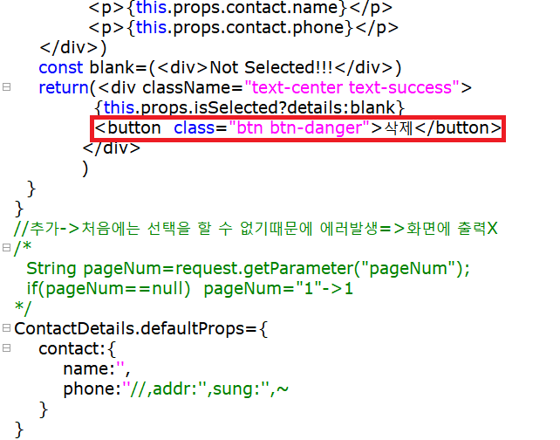
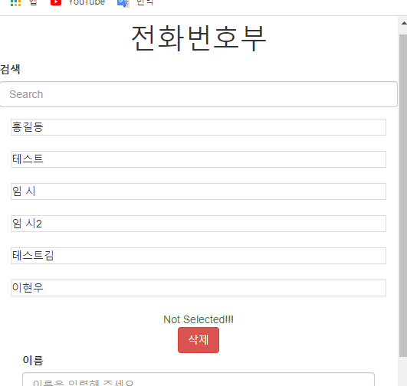
1.ContactDetail 작업(랜더링에 버튼을 추가)
랜더링하는 부분에
버튼을 하나 추가
시킨뒤 확인

Slide 3
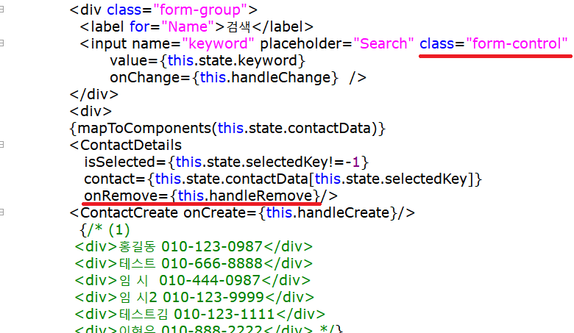
2.Contact 작업
ContactDetail컴포넌트에게
onRemove라는 props를 전달한다

Slide 4
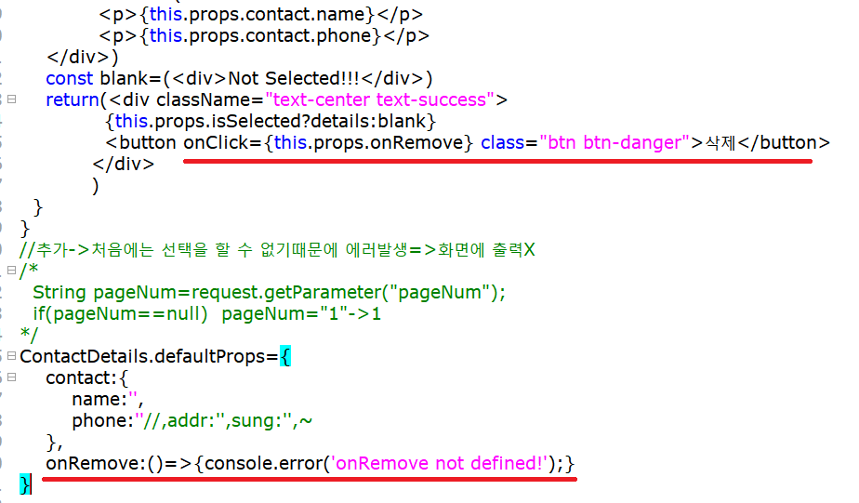
3.ContactDetail에서 버튼클릭이벤트 연결(props를 이용)
onRemove를 매개변수로 전달못받을시
에러메세지 출력하도록 코딩

Slide 5
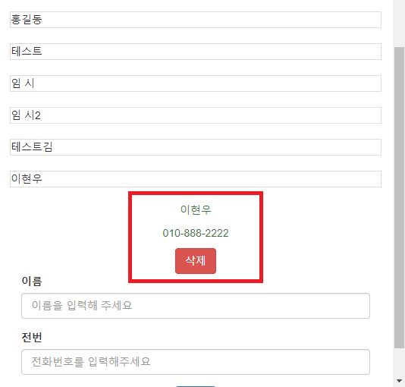
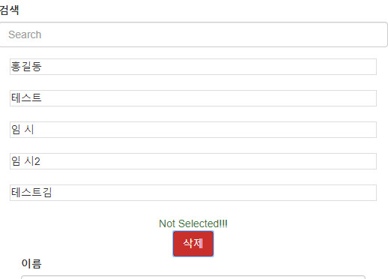
4.항목 삭제 실행 결과
이현우항목이 삭제된 모습
이현우항목을 선택하고
나서 삭제버튼을 누른경우
단점은 선택하지 않아도 삭제버튼을 누른경우
삭제가 된다.

Slide 6
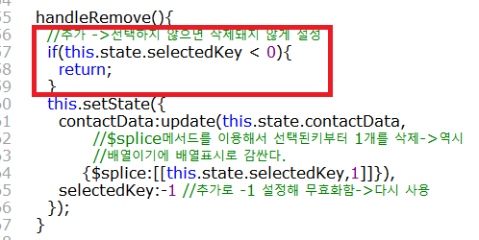
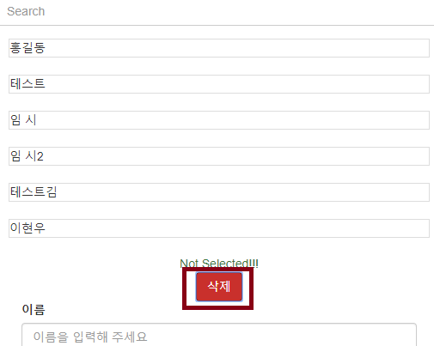
5.Contact(handleRemove()수정)
내용을 추가한후
yarn start로 확인
항목을 선택하지 않고 삭제버튼을
눌러도 삭제되지 않는다.

Slide 7
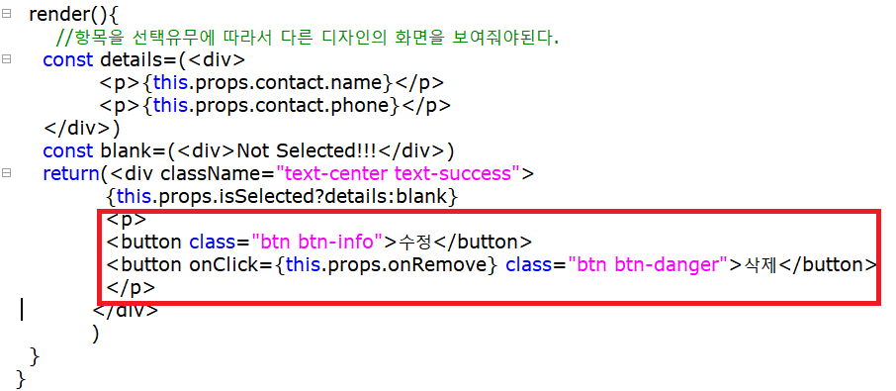
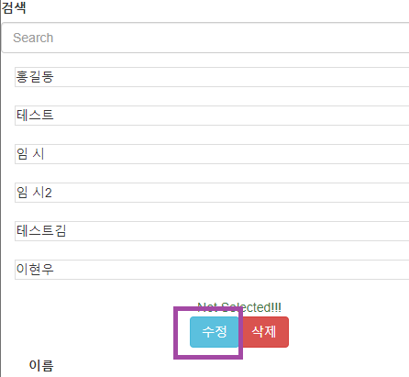
6.Contact수정(edit버튼 생성)
ContactDetail의 <p>태그로 감싸게 edit버튼을 추가

Slide 8
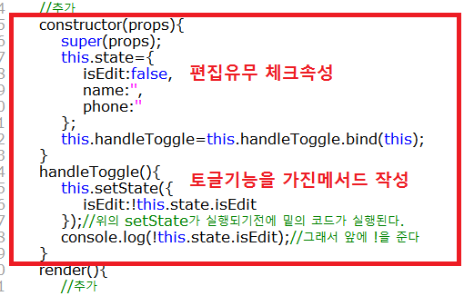
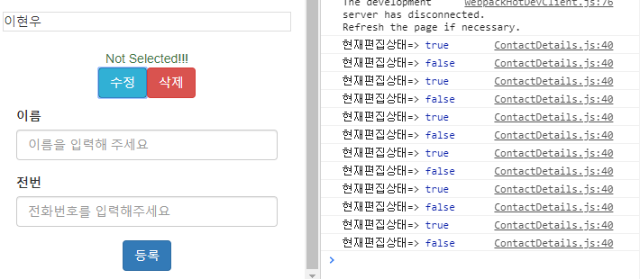
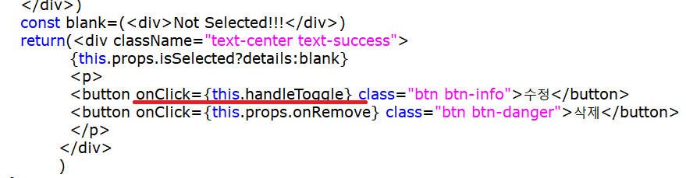
7.ContactDetail(생성자, handleToggle메서드 추가)
위의 이벤트 연결
시킨후 실행

Slide 9
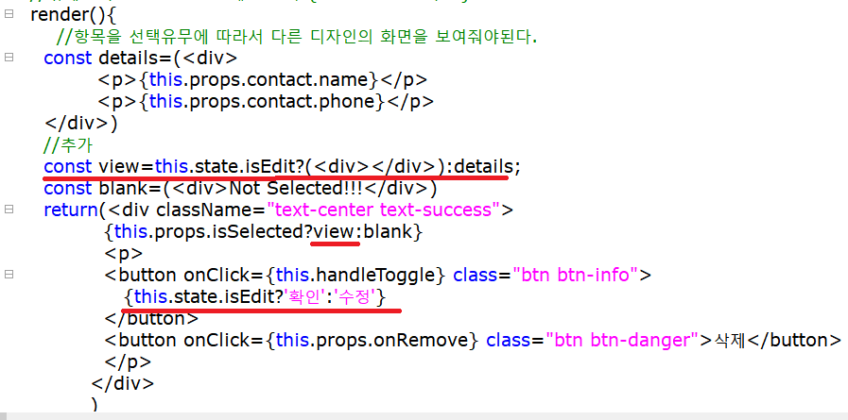
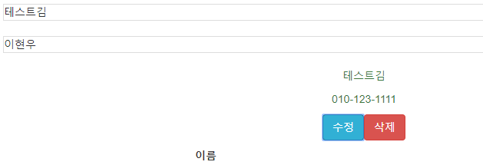
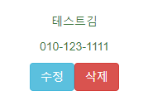
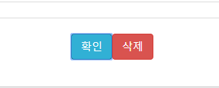
8.토글버튼에 따른 화면전환기능구현(ContactDetails)
항목을 선택하고
버튼을 눌러본다.
수정또는 확인으로 전환
하기위한 코딩 추가
항목이 번갈아가면서
보이게 된다.

Slide 10
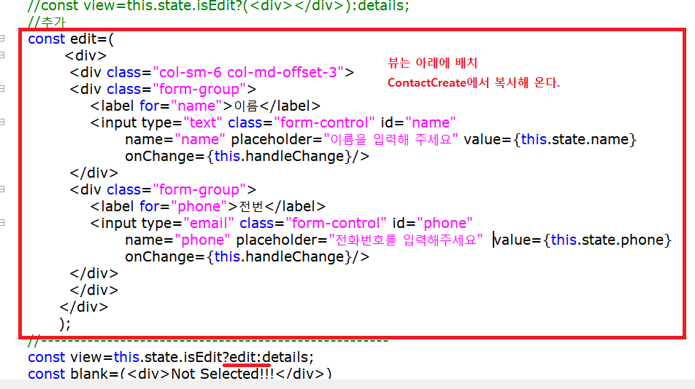
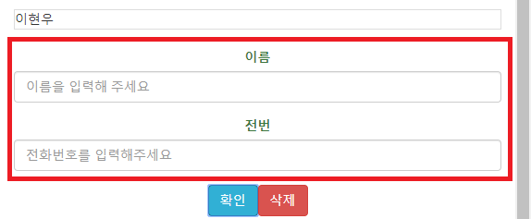
9.ContactDetail의 편집부분
아직 입력은 되지를
않는다.

Slide 11
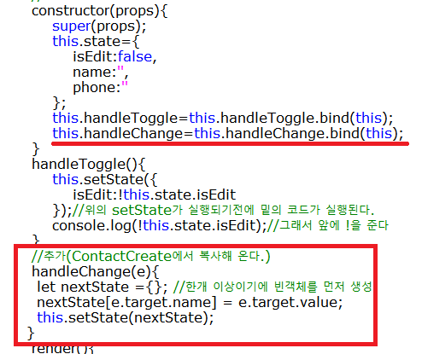
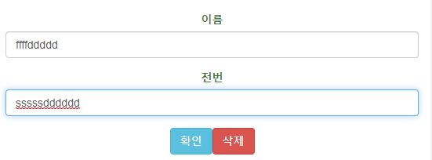
10.ContactDetail(편집이 가능하도록 설정)(1)
handleChange()를 ContactCreate클래스에서 복사해서
연결시킨뒤 실행
이젠 편집할 수 있는 상태가 된다.

Slide 12
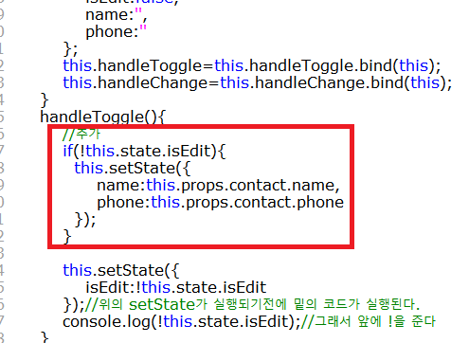
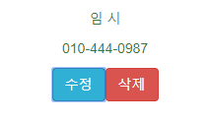
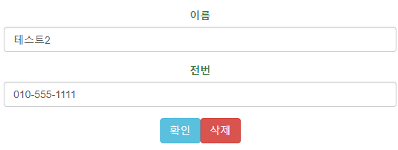
11.ContactDetail(편집이 가능하도록 설정)(2)
항목을 선택한 상태에서
수정버튼을 누르면
Input box에 데이터 출력
아직 수정은 안된다
handleToggle메서드에 위의 부분을
추가한다

Slide 13
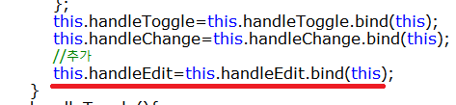
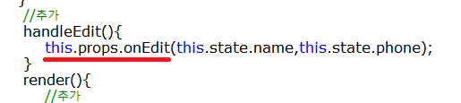
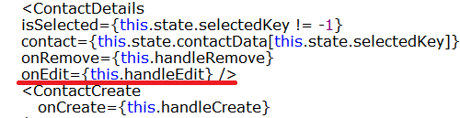
12.ContactDetail(편집이 가능하도록 설정)(3)
Contactc클래스로 이동해서 ContactDetail컴포넌트에 추가
onEdit를 props로 전달한다
이 handleEdit를 호출하도록.

Slide 14
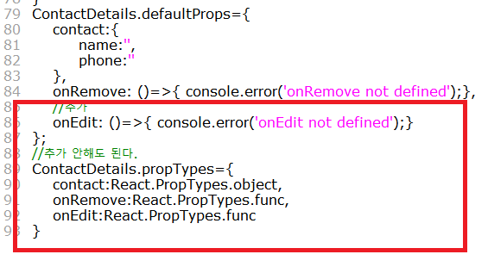
13.ContactDetail(편집이 가능하도록 설정)(4)
defaultProps속성과 propTypes속성 설정

Slide 15
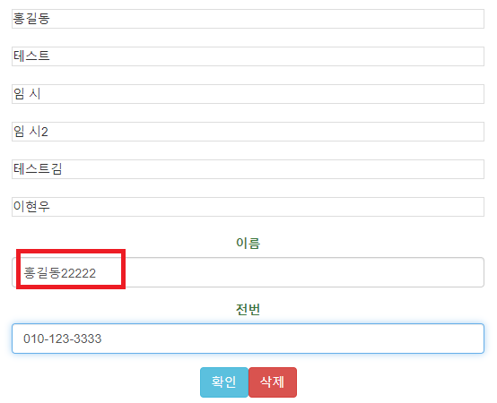
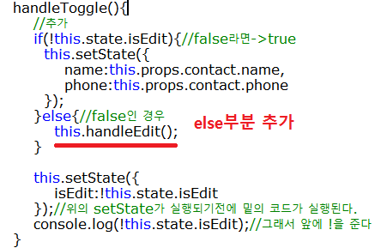
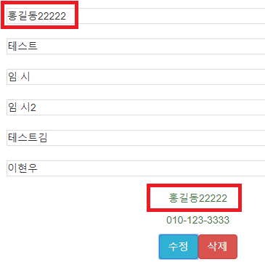
14.수정이 되는지 최종 실습

